Slide 1
부기몬
버전 | 3.0
작성일 | 2023-10-21
소속 | 멀티캠퍼스 2팀

Slide 2
INDEX
Revision History
Menu Structure
화면흐름도
부기 자기소개
UI 설계

Slide 3
History
Version | Description | Date
1.0 | 1차 작성 제출 (피드백용) | 2023-10-11
2.0 | 2차 작성 제출 (피드백 반영 완료) | 2023-10-16
3.0 | 3차 수정 (멘토링 피드백 반영) + stamp detail page (main, my 구분해서 별도로 화면정의서 제작) | 2023-10-21

Slide 4
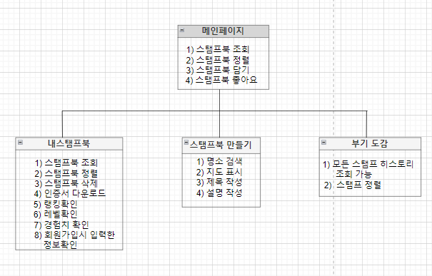
Menu Structure

Slide 5
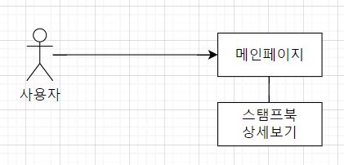
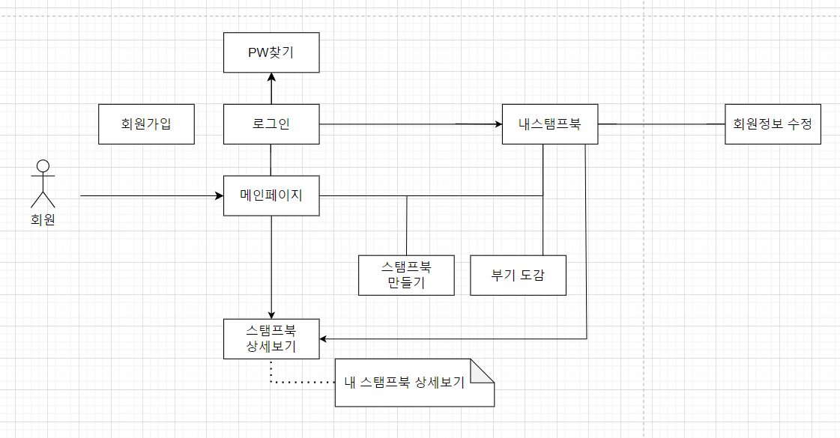
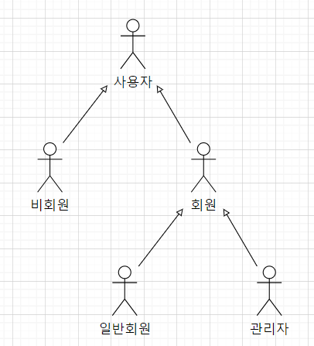
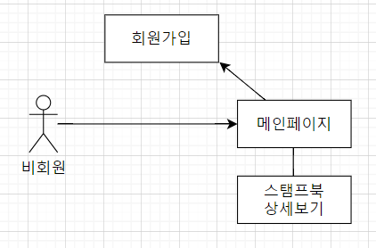
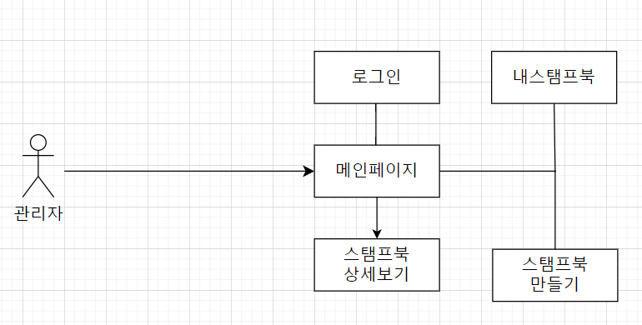
화면흐름도(1)

Slide 6
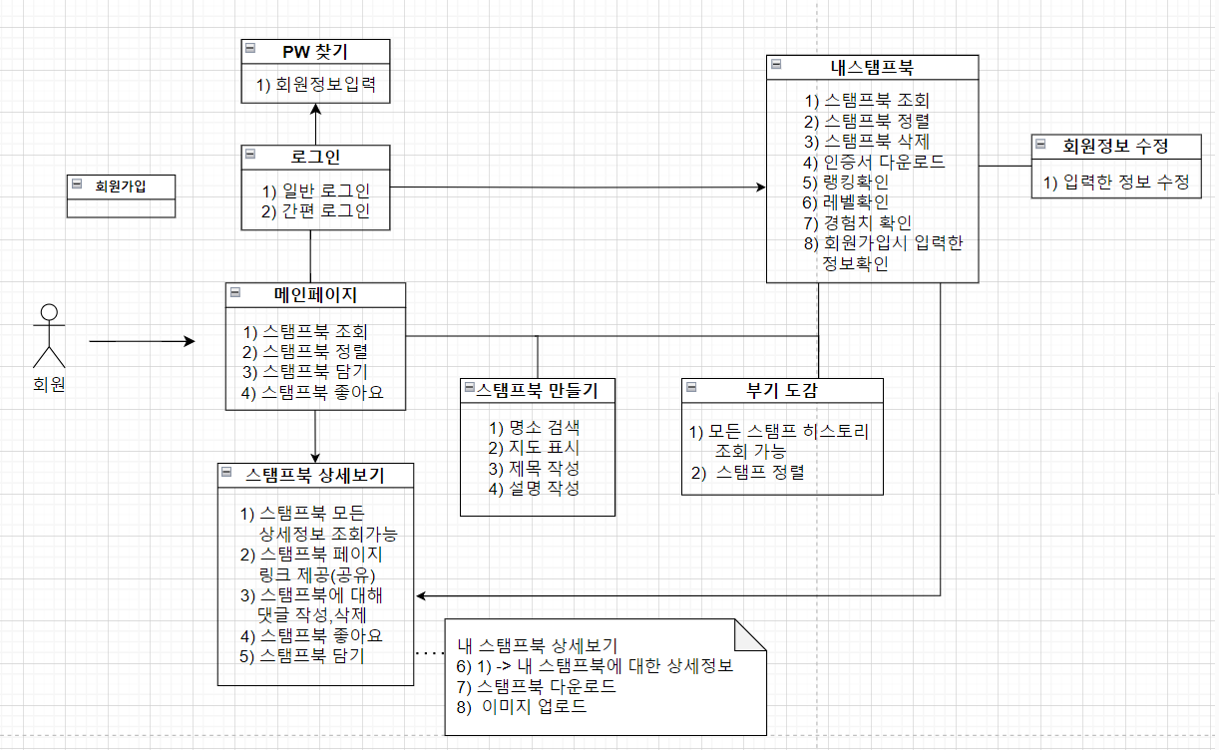
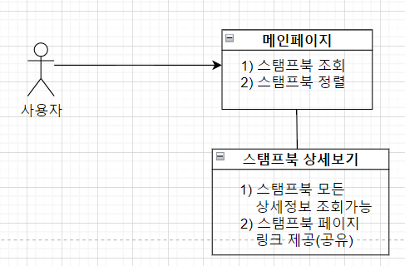
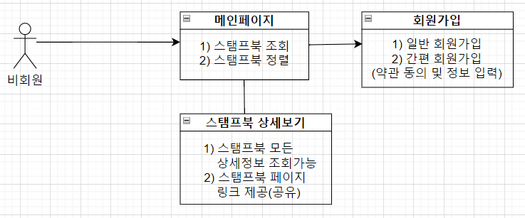
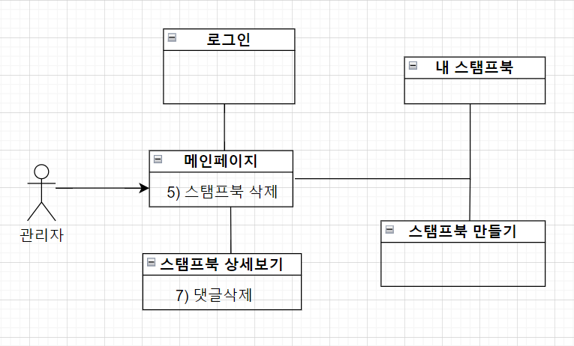
화면흐름도(2)

Slide 7
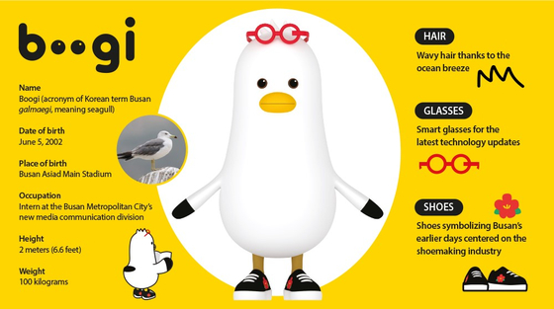
부기 자기소개

Slide 8
웹 – main page
시스템 정보
시스템명 | 부기몬
작성일 | 2023-10-11
작성자 | 2팀 송윤정
화면 ID | Web_main_01
1
logo
2
login
3
join
4
5
인기순, 최신순, 가나다순
로그아웃
6
내 스탬프북
부기 도감
스탬프북 만들기
DESCRIPTION
1 | 메인 페이지 이동
2 | 로그인 페이지 이동
3 | 회원가입 페이지 이동
4 | 로그인 시 메뉴 구성 변경
5 | 정렬 (인기순, 최신순, 가나다순)
6 | 상세보기 페이지 이동
7 | 내 스탬프북에 담김
8 | 좋아요 기능
9 | 삭제 (관리자만)
6
title
8
❤️ 20
title
❤️ 20
title
❤️ 20
7
담기
9
삭제
담기
삭제
담기
삭제

Slide 9
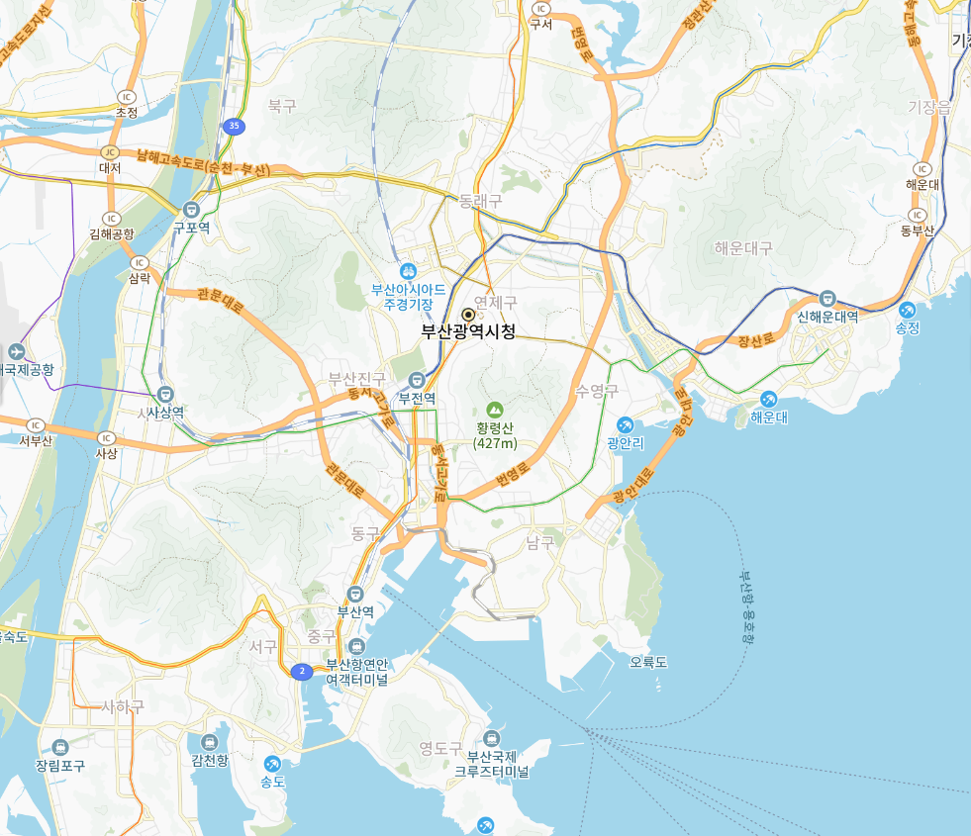
웹 – stamp detail page
시스템 정보
시스템명 | 부기몬
작성일 | 2023-10-21
작성자 | 2팀 송윤정
화면 ID | Web_stampDetail_01 (main)
logo
로그아웃
내 스탬프북
부기 도감
스탬프북 만들기
1
DESCRIPTION
1 | 스탬프 장소 표시 (직선 거리 표시)
title
title
title
title
title
title
title
title
title

Slide 10

웹 – stamp detail page
시스템 정보
시스템명 | 부기몬
작성일 | 2023-10-21
작성자 | 2팀 송윤정
화면 ID | Web_stampDetail_02 (main)
1
공유
담기
❤️ 20
3
댓글
공백 불가, 최대 250자 작성 가능
등록
DESCRIPTION
1 | 공유 (페이지 링크 복사됨), 내 스탬프북에 담기 버튼(로그인 시 가능), 좋아요 기능
2 | 스탬프북 작성자, 스탬프북 상세설명 표시
3 | 리뷰 (댓글) 비회원도 볼수있음 작성은 로그인 시 가능 공백 불가, 최대 250자
작성자
작성일
내용
더보기
2
스탬프북 작성자
작성일
스탬프북 상세설명

Slide 11
웹 – my page
시스템 정보
시스템명 | 부기몬
작성일 | 2023-10-11
작성자 | 2팀 박성진
화면 ID | Web_my_01
logo
로그아웃
내 스탬프북
부기 도감
스탬프북 만들기
1
엄준식
🏅7th
Lv. 17
4
회원정보 수정
💮137
❤️723
exp. 2342
DESCRIPTION
1 | 로그인한 회원정보 표시 프로필 사진, 닉네임, 랭킹(사용자 전체 랭킹), 레벨, 경험치(다음 레벨까지 남은 경험치), 찍은 스탬프 갯수(도장),좋아요 받은 수(♥)
2 | 내가 작성한 스탬프북 표시 (한 줄에 3개씩)
3 | 인증서 발급 기능 해당 스탬프북을 완성한 경우에 한해서 활성화 클릭 시 팝업창으로 인증서 발급
4 | 회원정보 수정 페이지로 이동
5 | 해당 스탬프북 삭제
6 | 스탬프북 만들기 페이지 링크
인기순, 최신순, 가나다순
2
6
+
title
❤️ 20
title
❤️ 20
3
카드 발급
5
삭제
카드 발급
삭제

Slide 12
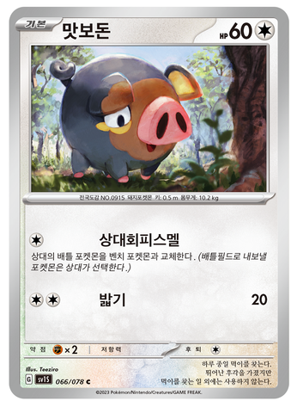
웹 – my page
시스템 정보
시스템명 | 부기몬
작성일 | 2023-10-11
작성자 | 2팀 박성진
화면 ID | Web_my_02
logo
로그아웃
1
닫기
내 스탬프북
부기 도감
스탬프북 만들기
엄준식
🏅7th
스탬프북 타이틀
Lv. 17
회원정보 수정
💮137
❤️723
랜덤 이미지
exp. 2342
DESCRIPTION
1 | 인증서 버튼 클릭시 인증서 팝업
2 | 인증서 이미지로 다운로드
인기순, 최신순, 가나다순
명소 목록
닉네임
+
title
❤️ 20
title
❤️ 20
카드 발급
삭제
2
다운로드
삭제
인증서

Slide 13

웹 – edit user info page
시스템 정보
시스템명 | 부기몬
작성일 | 2023-10-11
작성자 | 2팀 박성진
화면 ID | Web_editUserInfo_01
logo
로그아웃
내 스탬프북
부기 도감
스탬프북 만들기
umm@gmail.com
1
DESCRIPTION
1 | 프로필 수정 클릭시 프로필 이미지 파일 업로드 창 표시
2 | 닉네임 변경 버튼 최소 6자, 최대 15자 (한글, 영문, 숫자 모두 가능/ 특수문자 사용불가)
3 | 비밀번호 변경 버튼 최소 4자 이상, 최대 20자 이하 (영문과 숫자 모두 포함)
4 | 회원 탈퇴 버튼, 클릭 시 팝업 표시
5 | 변경 실패 시 에러메시지 표시 공간
6 | 회원 탈퇴 팝업창, 예 누르면 삭제
엄준식
랜덤 버튼
2
닉네임 변경
비밀번호 변경
비밀번호 변경 확인
3
비밀번호 변경
5
잘못된 비밀번호 입력입니다.
4
회원 탈퇴
6
정말 탈퇴하시겠습니까?
예
아니오

Slide 14
웹 – boogi book page
시스템 정보
시스템명 | 부기몬
작성일 | 2023-10-11
작성자 | 2팀 송윤정
화면 ID | Web_boogiBook_01
logo
로그아웃
내 스탬프북
부기 도감
스탬프북 만들기
2
인기순, 최신순, 가나다순
3
DESCRIPTION
1 | 장소, 마지막 방문날짜, 방문횟수
2 | 정렬 (가나다순, 방문 횟수, 방문 날짜순)
3 | 스탬프 한 줄에 6개씩 표시
1
title
마지막 방문날짜
방문횟수

Slide 15
웹 – boogi book page
시스템 정보
시스템명 | 부기몬
작성일 | 2023-10-11
작성자 | 2팀 송윤정
화면 ID | Web_boogiBook_02
logo
1
닫기
인기순, 최신순, 가나다순
title
title
title
date
date
date
DESCRIPTION
1 | 장소 타이틀 누르면 히스토리 팝업 (최신순) 한 줄에 3개씩 표시 (내가 한 장소에 대해 여러번 갈 수도 있으니)
title
title
title
title
title
title
마지막 방문날짜
총 방문 횟수
title
title
date
date

Slide 16
웹 – my stamp detail page
시스템 정보
시스템명 | 부기몬
작성일 | 2023-10-11
작성자 | 2팀 황동주
화면 ID | Web_stampDetail_01 (my)
logo
로그아웃
내 스탬프북
부기 도감
스탬프북 만들기
1
2
+
DESCRIPTION
1 | 스탬프 장소 표시 (직선 거리 표시)
2 | 플러스 버튼 누르면 GPS 확인 후 이미지 업로드 창 나타남 플러스 버튼 인증 장소에서만 나타남
3 | 스탬프 등록 날짜 표시
title
title
title
3
date
title
title
title
title
title
title

Slide 17
웹 – my stamp detail page
시스템 정보
시스템명 | 부기몬
작성일 | 2023-10-11
작성자 | 2팀 황동주
화면 ID | Web_stampDetail_02
1
공유
스탬프북 다운로드
❤️ 20
3
댓글
공백 불가, 최대 250자 작성 가능
등록
DESCRIPTION
1 | 공유 (페이지 링크 복사됨), 스크랩북 다운로드 (png 파일로 다운로드), 좋아요 기능
2 | 스탬프북 작성자, 스탬프북 상세설명 표시
3 | 리뷰 (댓글) 비회원도 볼수있음 작성은 로그인 시 가능 공백 불가, 최대 250자
작성자
작성일
내용
더보기
2
스탬프북 작성자
작성일
스탬프북 상세설명

Slide 18
웹 – stamp detail page
시스템 정보
시스템명 | 부기몬
작성일 | 2023-10-11
작성자 | 2팀 황동주
화면 ID | Web_stampDetail_02
logo
로그아웃
내 스탬프북
닫기
스탬프북 만들기
1
부기 도감
+
+
2
명소 사진
명소 이름
주소
연락처
홈페이지
교통정보
운영일
휴무일
이용요금
편의시설
이미지 URL
상세내용
DESCRIPTION
1 | 명소정보 상세보기 팝업창
2 | 공공 데이터 api 활용 (명소 사진, 명소 이름, 주소, 연락처, 홈페이지, 교통정보, 운영일, 휴무일, 이용요금, 편의시설, 이미지 URL, 상세내용)
title
title
title
date
date
date
+
title
title
title
date
date
date
+
title
title
title
date
date
date

Slide 19
웹 – make stamp book page
시스템 정보
시스템명 | 부기몬
작성일 | 2023-10-11
작성자 | 2팀 한효정
화면 ID | Web_makeStampBook_01
logo
로그아웃
내 스탬프북
부기 도감
스탬프북 만들기
5
등록
취소
타이틀을 작성하세요.
3
1
2
DESCRIPTION
1 | 장소 등록 (최소 9개)
2 | 장소 등록 시, 지도에 표시해줌 장소 간 직선 거리 표시
3 | 스탬프북 등록, 삭제 버튼
4 | 클릭 시, 명소 리스트 등록 팝업 나타남
5 | 타이틀 입력 공백 불가, 최대 20자
6 | 스탬프북에 대한 설명 작성칸 공백 불가, 최대 500자
+
+
+
4
title
title
title
삭제
삭제
삭제
+
+
+
title
title
title
삭제
삭제
삭제
…
6
상세설명 작성

Slide 20
웹 – make stamp book page
시스템 정보
시스템명 | 부기몬
작성일 | 2023-10-11
작성자 | 2팀 한효정
화면 ID | Web_makeStampBook_02
logo
로그아웃
1
내 스탬프북
닫기
스탬프북 만들기
2
검색바
부기 도감
타이틀을 작성하세요.
등록
취소
장소명
3
썸네일
주소
DESCRIPTION
1 | 장소명 클릭 시 장소 선택 가능한 팝업 나타남 (데이터베이스에 존재하는 장소만 선택 가능)
2 | 검색 (장소명, 주소로 가능)
3 | 공공 데이터 api에서 제공하는 썸네일 이미지 사용, 없는 경우 기본 이미지 사용
+
+
장소명
+
썸네일
주소
title
title
title
…
삭제
삭제
삭제
+
+
+
title
title
title
삭제
삭제
삭제
…
상세설명 작성
등록

Slide 21
웹 – join page
시스템 정보
시스템명 | 부기몬
작성일 | 2023-10-11
작성자 | 2팀 배건욱
화면 ID | Web_join_01
logo
로그아웃
내 스탬프북
부기 도감
스탬프북 만들기
회원가입
*필수 입력
1
* 이메일
DESCRIPTION
1 | 회원 가입 입력 양식 1. 이메일 (아이디) 최대 30자 이내 2. 비밀번호 최소 4자 이상, 최대 20자 이하 (영문과 숫자 모두 포함) 3. 닉네임 (랜덤 버튼 기능추가) 최소 2자, 최대 15자, 중복불가 (한글, 영문, 숫자 모두 가능/ 특수문자 사용불가) 4. 프로필 사진 (jpeg, png/ 용량 제한 10MB)
* 비밀 번호
* 비밀 번호 확인
* 닉네임
랜덤 버튼
프로필 이미지
업로드 버튼
회원가입 완료

Slide 22
웹 – login page
시스템 정보
시스템명 | 부기몬
작성일 | 2023-10-11
작성자 | 2팀 박성진
화면 ID | Web_login_01
logo
로그아웃
내 스탬프북
부기 도감
스탬프북 만들기
DESCRIPTION
1 | 1. 이메일 (아이디) 최대 30자 이내 2. 비밀번호 최소 4자 이상, 최대 20자 이하 (영문과 숫자 모두 포함)
2 | 로그인 실패 시 에러메시지 표시 공간
1
가입한 이메일
비밀번호
2
잘못된 비밀번호 입력입니다.
비밀번호 찾기
로그인

Slide 23
웹 – find password page
시스템 정보
시스템명 | 부기몬
작성일 | 2023-10-11
작성자 | 2팀 박성진
화면 ID | Web_findPassword_01
logo
로그아웃
내 스탬프북
부기 도감
스탬프북 만들기
DESCRIPTION
1 | 가입한 이메일로 비밀번호 찾기 가능
1
가입한 이메일
비밀번호 찾기

